Slide 1
Grunnleggende begreper i personopplysningsloven (legaldefinisjoner)
Dag Wiese Schartum, AFIN

Slide 2
Generelt om legaldefinisjonene i personopplysningsloven
Legaldefinisjon av ord og fraser forekommer i mange lover, og innebærer at det i loven selv fastsettes hva meningsinnholdet av ordet/frasen skal være
I personopplysningsloven er det ni legaldefinisjoner; i § 2 (generelle definisjoner) og § 36 (én definisjon vedr. kameraovervåking)
Det er ikke mulig å forstå loven uten å kjenne legaldefinisjonene
Dessverre står ikke alle definisjonselementene i loven, men blir supplert av lovforarbeider
I pensum er alle definisjonselementer samlet. Likevel kan det være lurt å ta en titt på forarbeidene. Dette gjør dere best ved å gå inn på Lovdata online

Slide 3
Nærmere om legaldefinisjoner i personopplysningsloven
Eksempel på hvordan legaldefinisjoner brukes i lovteksten:
”§ 11. Grunnkrav til behandling av personopplysninger
Den behandlingsansvarlige skal sørge for at personopplysningene som behandles
bare behandles når dette er tillatt etter § 8 og § 9,
bare nyttes til uttrykkelig angitte formål som er saklig begrunnet i den
behandlingsansvarliges virksomhet,
ikke brukes senere til formål som er uforenlig med det opprinnelige formålet
med innsamlingen, uten at den registrerte samtykker,
[…]”
For hver forekomst av et definert ord/frase må vi lese inn hele definisjonen
Viktig at dere er klar over hva som er legaldefinert
De fleste definisjonene er preget av at loven er formulert på en teknologi-
uavhengig måte. Definisjonene beskriver ulike sider ved teknologibruk, men
uten å bruke et eneste ”teknologisk” ord. Kan derfor virke fremmed.
Flere av definisjonene i personopplysningsloven er felles med definisjoner
i andre lover (helseregisterlov, helseforskningslov, politiregisterlov), men mindre forskjeller kan forekomme!

Slide 4
Definisjoner av de viktigste aktørene i loven
Dette er eksempler på legaldefinisjoner. Jeg gjennomgår de viktigste her. Lær alle! (se §§ 2 og 36)
“Registrert: den som en personopplysning kan knyttes til”
  Er den som skal vernes og som har rettigheter etter loven
  Er alltid en fysisk person
  Kan la seg representere av en annen (fullmektig)
“Behandlingsansvarlig: den som bestemmer formålet med behandlingen av personopplysninger og hvilke hjelpemidler som skal brukes”
  Kan være en fysisk person eller en virksomhet
  Er den de fleste plikter i loven er knyttet til
  Er ofte den med øverst instruksjonsmyndighet
  Er ofte den som må sakssøkes ved rettstvist
  I særlovgivning kan det være fastsatt direkte hvem som er behandlingsansvarlig (og da blir ikke definisjonen viktig)
“Databehandler: den som behandler personopplysninger på vegne av den behandlingsansvarlige” (jf oppdragsgiver – oppdragstaker)
  er alltid en ekstern person eller virksomhet
  er i praksis en som ikke kan instrueres men som må styres gjennom avtale, jf pol § 15

Slide 5
“Personopplysning”
Fysisk person
- levende personer
- jf juridiske personer
- jf enkeltmannsbedrifter
- unntak for visse kredittopplysninger
Opplysning - humant materiale
Fakta, vurderinger, løgn mv
skrift, lyd, bilde mv
Person-
opplysning
Identifiserbar person
- en bestemt person
- må kunne identifiseres relativt
sikkert, jf hjelpemidler
Nok med mulig tilknytning
Alle “rimelige” hjelpemidler
Loven skiller ikke mellom opplysningstype og -verdi, men dette skillet kan være nyttig
Sensitive personopplysninger: Slike som er listet opp i § 2 nr 8, se neste bilde

Slide 6
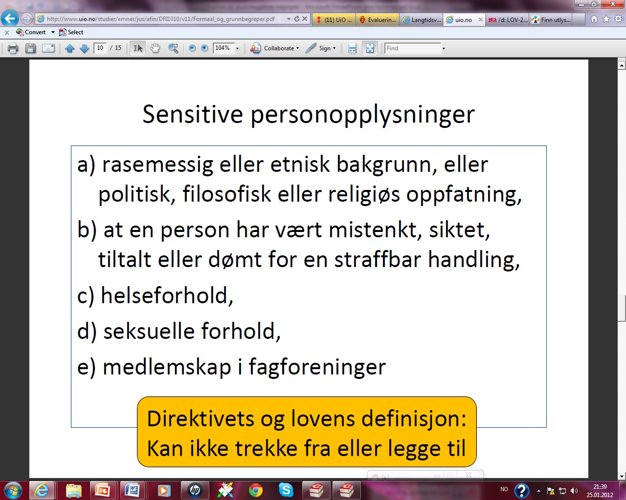
Opplysninger om:

Slide 7
“Personopplysning” - noens personlige forhold, jf taushetsplikt
Fvl § 13: Enhver som utfører tjeneste eller arbeid for et forvaltningsorgan, plikter å hindre
at andre får adgang eller kjennskap til det han i forbindelse med tjenesten eller arbeidet får
vite om:
1) noens personlige forhold, eller ...
Pol § 2, a: Personopplysning: opplysninger og vurderinger som kan knyttes til en enkeltperson
Særlig rettslig grunnlag (§ 9)
Konsesjonsplikt (§ 33)
Vanligvis taushetspliktige
Sensitive
opplysninger
Noens
personlige
forhold
(taushetsplikt)
Andre taushets-
pliktige opplys-
ninger
"Åpne"
opplysninger
Innsyn

Slide 8
“Behandling”
Alle operasjoner som kan utføres på personopplysninger
(innsamling, bearbeiding, lagring, videresending osv)
En serie av slike operasjoner = “behandlinger”
Ofte naturlig å sette likhetstegn mellom “en behandling” og “ et system”,
men er ikke helt det samme
“Behandling av personopplysninger”
Helt eller delvis elektronisk behandling
Manuell behandling i “personregister”
Det spiller ingen rolle
hvilket uttrykk person-
opplysningene har / hva slags
medium som anvendes
(skrift, lyd, bilde mv)
Manuell behandling av opplysninger som
skal inn i et “personregister”

